Slide 1
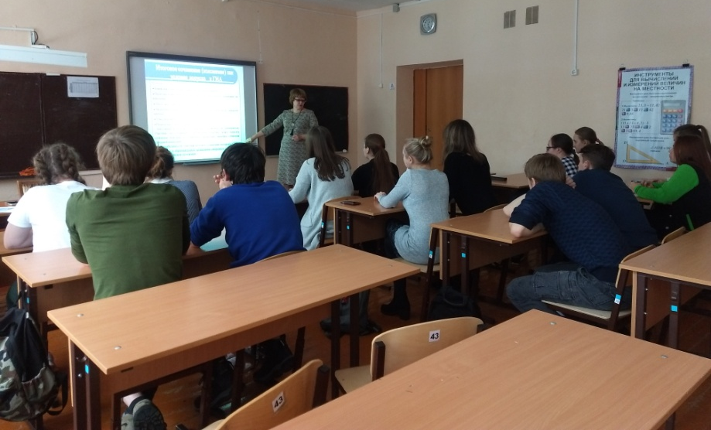
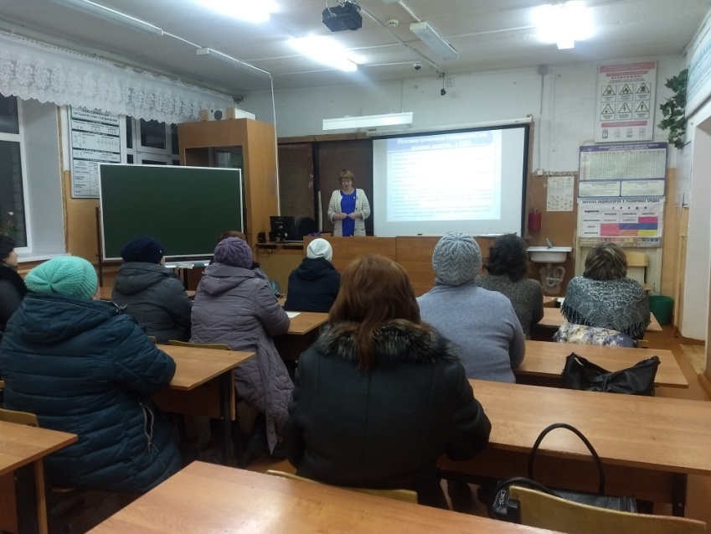
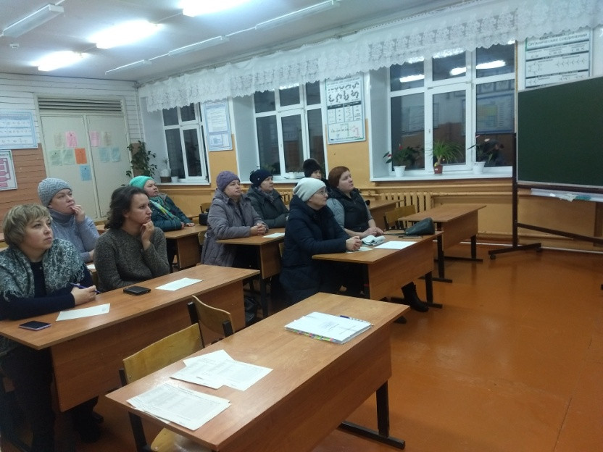
В МОУ Пижемская СОШ проведены мероприятия, направленные на информирование участников образовательного процесса по вопросам государственной итоговой аттестации по образовательным программам среднего общего образования.
На классном часе и родительском собрании были использованы материалы «Что нужно знать о своих правах на ЕГЭ и как действовать» (ссылка: https://ria.ru/abitura_rus/20181022/1531069799.html), а при работе с педагогами в рамках педсовета, ШМО, индивидуальных консультаций были рассмотрены материалы по вопросам ЕГЭ с сайта ФИПИ.

